Slide 1
Bazele în Programare

Slide 2
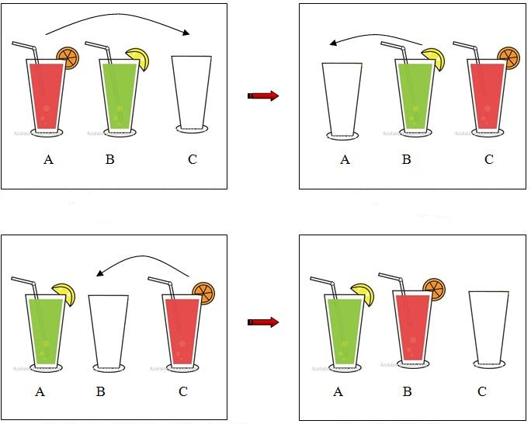
Algoritmi elementari Interschimbarea valorii a două numere
Vom folosi „Metoda celor 3 pahare”:
int c = a;
a = b;
b = c;
Ex: Se dau două numere a și b. Să se afișeze toate numerele din intervalul închis format de a și b.

Slide 3
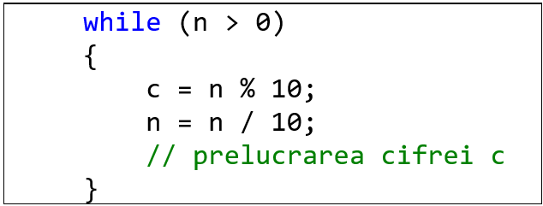
Algoritmi elementari Lucrul cu cifrele unui număr
Pentru a parcurge toate cifrele unui număr n, trebuie întâi să vedem cum putem obține o singură cifră a lui n.
Cel mai simplu este să luăm ultima cifră: c=n%10. Dar acesta funcționează o singură dată. Pentru a putea repeta acțiunea, trebuie să renunțăm la ultima cifră: n=n/10. Apoi putem prelucra cifra c cum ne cere exercițiul.
Pentru repetiția acestei acțiuni, vom folosi while, pentru că nu știm câte cifre are n. Vom repeta acțiunea cât timp n încă are cifre: while(n>0).

Slide 4
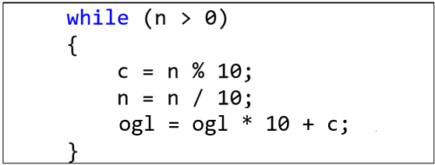
Algoritmi elementari Lucrul cu cifrele unui număr
O metodă foarte folosită la baza problemelor cu cifrele unui număr este oglinditul unui număr (ex. oglinditul lui 12345 este 54321):
Dacă pentru a elimina o cifră de la finalul unui număr trebuie să impărțim cu 10, ca să adăugăm o cifră la final trebuie să inmulțim cu 10. Dar asta rezultă în cifra 0 la final, deci trebuie și să adunăm ultima cifră la număr: n = n*10 + c;
Pentru că obținem cifrele lui n în ordine inversă, începând cu un număr ogl=0, putem folosi formula de mai sus pentru ogl și valoarea sa va fi cea căutată.

Slide 5
Algoritmi elementari Lucrul cu cifrele unui număr
Vor exista probleme care vor cere să modificăm sau eliminăm din cifrele lui n, sau să adăugăm cifre la mijlocul acestuia. Pentru rezolvarea lor, cea mai simplă metodă ar fi „oglinditul dublu”:
Pentru că oglinditul inversează ordinea cifrelor lui n, când facem oglinditul din nou, acestea vor avea ordinea corectă din nou;
Prelucrarea se va face în primul oglindit: facem oglinditul condiționat (pentru a elimina din cifre) sau folosim formula oglinditului de două ori (pentru adăugarea unor cifre). Al doilea oglindit va folosi formula originală a oglinditului.
Ex.: Determinați dacă n este palindrom; Adăugați media aritmetică a cifrelor consecutive din n între acestea (1483 -> 1246853); Eliminați cifrele pare din n.

Slide 6
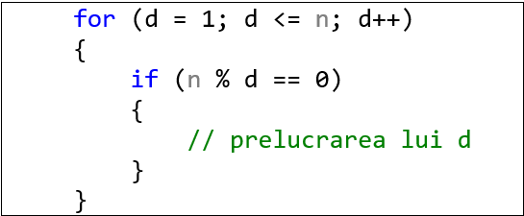
Algoritmi elementari Lucrul cu divizorii unui număr
Deși baza programelor cu divizori poate să difere puțin, adeasta este totuși utilă: când trebuie să parcurgem toți divizorii lui n, parcurgem toate posibilitățile, de la 1 la n, iar dacă n se împarte exact la acel număr, știm că este divizor.
Dacă problema cere să găsim divizorii proprii ai lui n, d începe de la 2 și nu îl include pe n: for (d = 2; d < n; d++)

Slide 7
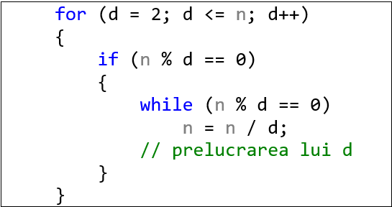
Algoritmi elementari Lucrul cu divizorii unui număr
Când se cere să lucrăm cu factorii primi ai lui n, nu trebuie să facem verificarea dacă acei divizori sunt primi. Dacă parcurgem crescător începând cu 2 și îl împărțim pe n la acel divizor cât de mult se poate, n nu se va mai împărți exact la numerele compuse din acel divizor.
Dacă ni se cere și puterea fiecărui factor prim, în interiorul while-ului am incrementa o variabilă p, iar înainte de acesta, am atribui lui p valoarea 0.
Ex.: Determinați dacă n este prim.

